Slide 1
FM5100 MLCC分割用 yoloの実験結果
P623 陳 昭成

Slide 2
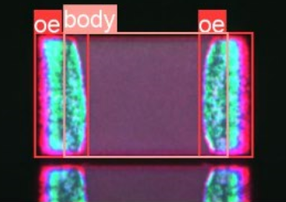
タスクの内容：
目標：正常に撮像された画像から外E部と素体部を分割する。
評価対象分割モデル：yolov5
FM5100適用中の分割モデル：IMCの教師画像作成したyolov4
画像サイズ：240x180
学習画像：827,828,831号機の各不良モードの画像が含まれている
テスト画像：
①827,828,831号機の各不良モードの画像（学習画像と重複していない）
②FM5100現場分割失敗画像
③FM5100分類モデルの学習画像（モデル作成用_20230804）
FM5100 MLCC

Slide 3
yolov5 を自動分類ソフトに適用して動作確認
Step １ 既存の分類モデルとyolov5を自動分類ソフトに適用する
Step ２ 自動分類ソフトで画像を分類できるかどうかを動作確認
外E部２つと素体部１つのパーツを見つからない場合、その画像がimg_NGフォルタに移動
できることを確認した。
➞結果：正しく分割して分類できている。

Slide 4
学習状態 | 使用するモデルの種類： yolov5s.yaml、yolov5m.yaml、yolov5l.yamlの3種類の中のyolov5m.yaml 転移学習：していない batch-size：デフォルトの16 学習回数：デフォルトの100epochs 実行環境：GPU
学習枚数 | 926枚(元々の教師画像)
学習時の精度(mAP50-95) | 96.3%
推論時に指定したconfidence閾値(0～1) | 0.4
結果 | 推論のスピード：334.4ms テスト画像①yolov4現場分割失敗画像は、e寸が非常に大きい画像のみ まだ分割が失敗している。他は分割できるようになった。 対策：e寸大の学習画像を増やす。 分割成功 分割失敗
yolov5作成実験：

Slide 5
分類精度確認１
実験対象：テスト画像①yolov4現場分割失敗画像
現状のyolov4が分割できていないe寸大・小致画像が分割できるようになった。(赤：電極、ピンク：素体)
分割できる
ようになった画像：
まだ分割できていないパターン：
e寸非常に大きい画像

Slide 6
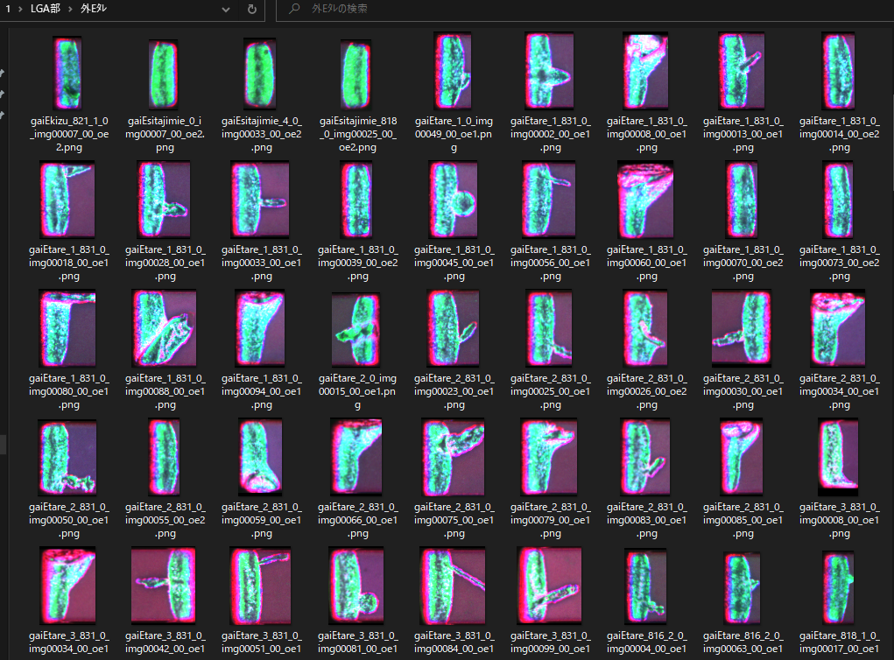
分類精度確認２
分類精度確認２：
実験対象：テスト画像②FM5100分類モデルの学習画像（モデル作成用_20230804
➞結果：
試し１より外Eタレの状態でも電極全体切り出すことができるようになり、素体部も電極タレに影響されず、正しく分割できている。
外Eタレの切り出し

Slide 7
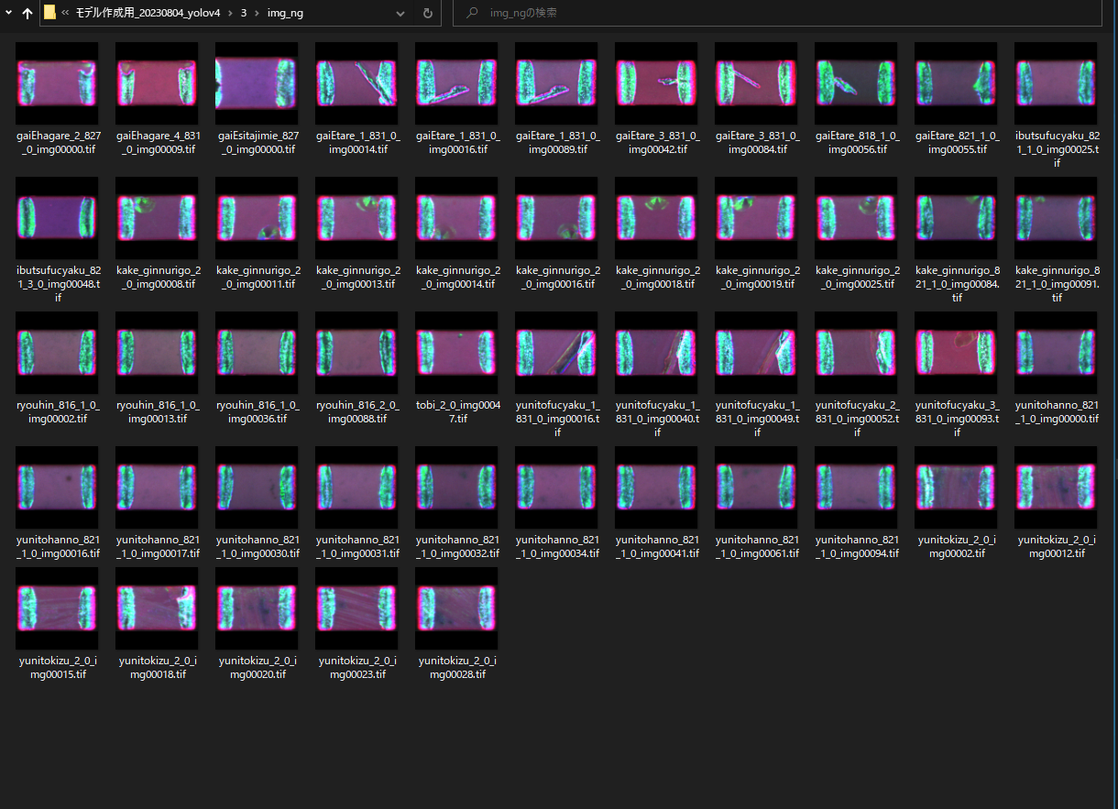
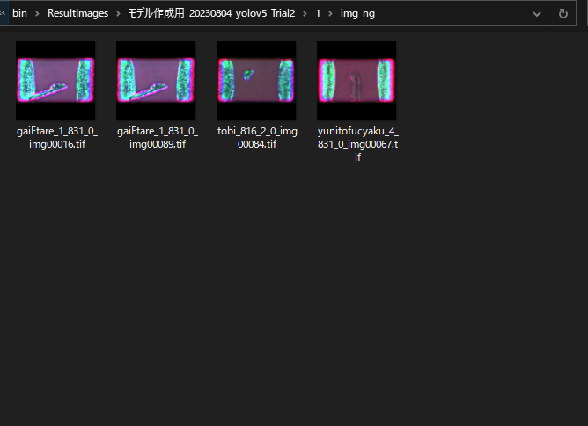
分類精度確認２
分割失敗画像は、yolov4より大幅に改善できた。49枚から4枚に減少した。
yolov4
yolov5

Slide 8




分類精度確認２
➞結果：
①外E部と素体部の分類結果をマージした総合判定の正解率の比較：
yolov4で分割した画像で作成された分類モデルを使っても、yolov4に近い分類正解率も得られるようになった。
 | yolov4 | yolov5
分類の正解率 | 86.61% | 84.12%
②分割結果の比較：
yolov5 > yolov4
 | オリジナル画像 | yolov4 | yolov5
外E部
素体部
Notes:
yolov4(86.61%=1210/1920) > yolov5(76.12%=993/1910)

Slide 9
yolov5 FM1000画像での評価結論
実験方法：
yolov5を学習させ、自動分類ソフトでyolov5を実行して、
MLCC画像を電極と素体に分割して、分類モデルで分類する。
分割結果と分類の正解率を評価する。
実験結果：
テスト画像①yolov4現場分割失敗画像は、e寸が非常に大きい画像のみ
まだ分割が失敗している。他は分割できるようになった。
テスト画像②FM5100分類モデルの学習画像（モデル作成用_20230804）で現状の
yolov4の性能と比較した。
yolov5分割性能が向上しただけでなく、 yolov4で分割した画像で作成された分類モデルを使っても、yolov4に近い分類正解率も得られるようになった。
 | yolov4 | yolov5
分割失敗画像数 | 49枚 | 4枚
分類の正解率 | 86.61% | 84.12%

Slide 10
備考

Slide 11
yolov5 学習時の注意点
yolov5の学習にCドライブ50GBの空き容量が必要である。（推論時はいらない）
yolov5の学習をGPUで加速させるのに、CUDA11.3のインストールが必要。
MLCCの場合、yolov5の学習画像は1000枚程度のほうが分割性能が良い。
分類モデルは反転された右電極で学習された場合、右電極を反転させてから分類モデルに渡したほうが分類正解率が高い。

